Slide 1
工程管理硕士专业学位论文基本要求和评价指标体系
Notes:
上海市2018版，兼顾全国教指委的要求（2020年）

Slide 2
本章要点
工程管理硕士专业的特征
工程管理硕士专业学位论文研究目的
工程管理硕士专业学位论文的要求和形式
工程管理硕士专业学位论文的评价指标

Slide 3
工程管理硕士专业的特征
工程管理将工程领域和管理领域的技能相结合，培养学生具备技术专长和领导技能，便于他们在快速发展的技术世界中提升自己的职业生涯。
工程管理硕士专业的人才培养目标：具备良好的政治思想素质和职业道德素养，掌握系统的工程管理理论，以及相关工程领域的基础理论和专门知识，具有较强的计划、组织、指挥、协调、控制和决策能力，能够独立担负工程管理工作的高层次、应用型工程管理专业人才。

Slide 4
全国教指委对MEM专业学位提出的基本能力要求
应具备的专业能力包括：
识别、归纳并运用现代工程管理的理论、方法、工具解决工程管理实际问题的能力；
运用数学、科学及工程知识等数理和技术方法进行分析决策的能力；
在现实约束条件下对产品、系统、组织或流程进行设计及优化的能力。
Notes:
要看学位论文中能否体现这些能力，也即通过写论文是为了培养这些能力

Slide 5
工程管理硕士专业学位论文研究目的
学位论文的设计和撰写是工程管理硕士专业研究生能力培养的重要环节。
通过论文研究培养研究生综合运用所学基础理论、专门知识、专业技能独立从事相关领域研究、开发、管理和设计的能力。
论文应在导师的指导下，由研究生独立完成，所需工作量一般应不少于一学年。
Notes:
论文实际投入工作量不少于200 小时

Slide 6
工程管理硕士专业学位论文的要求
必须体现工程管理专业特点，既不是纯粹的学术理论研究，也不可以是实际工作的简单总结，要充分反映工程应用背景、实践价值和工程管理方法的应用。
学位论文应从实际的工程管理实践中选择研究主题，运用所学的本专业的理论知识和科学方法解决问题，取得明显的工程应用效果，体现作者一定的工程管理能力。
Notes:
前面说过：一个完全无法改变你的教育，会是个无法起作用的教育，所以请【写出你不读这个学位就写不出的研究论文】

Slide 7
工程管理硕士专业学位论文的要求
研究成果应对工程管理实践具有一定的推广和应用价值。
要求研究生恪守学术诚信、学术道德和学术规范。对抄袭、造假等严重违反学术道德的论文，实行“一票否决”。
工程背景、问题导向
理论指导、数据支撑研究深入、成果实用
论述严谨、写作规范
工作饱满、独立完成
Notes:
（1）学位论文应密切结合工程活动、工程要素、工程技术的管理需求，识别并提炼需要研究的问题。此类研究既可以是用管理的理论、方法，解决工程活动、工程要素、工程技术的问题，也可以是用【工程技术的手段（建议最好结合管理方法）】解决管理的问题。要考虑管理性质的体现。《一种汽车扰流板震动摩擦焊接工艺研究》：缺乏管理理论
（3）研究深入：学位论文研究解决的工程管理问题应具有一定的难度、深度和先进性、研究成果可行可鉴；（4）表述应准确精炼，论据充分，论证严谨、逻辑性强；（5）论文实际投入工作量不少于200 小时

Slide 8
工程管理硕士专业学位论文的主要形式
应以实践性论文为主，形式可以是专题研究、工程应用、工程案例分析等3种形式：
——专题研究类是对某一类（个）工程实践具体问题进行研究的论文
——工程应用类是突出某理论或方法在某个工程中应用的论文，如工程管理模型与方法、工程管理方案设计、管理诊断等
——工程案例分析类是以某工程或项目为分析核心，得出可推广结论的论文
Notes:
包括但不限于这3种形式。全国教指委文件对设计类和案例研究类论文还提到有关方面需要提前对论文工作相关的设计成果进行评鉴，评鉴书应提供评鉴责任主体、评鉴专家、评鉴流程、评鉴结论等信息，并作为附录材料放在论文里（和上海市的要求不太一样，可以参考上海市，但论文其实没有严格分类，只有共同要求，比如实践性，记得之前有学生开题想要聚焦分析一个新技术应用发展趋势，就不符合MEM要求，其导师和我都不认可这类选题）
工程管理设计类论文：
对有关产品、系统、设施、流程、方案等进行创新性设计并开展相关问题研究。此类论文应根据设计对象特点，重点阐述设计背景、需求分析、设计依据、设计过程及验证结论等。论文的整体篇幅可以适当灵活，但有关方面需要提前对论文工作相关的设计成果进行评鉴，评鉴书应提供评鉴责任主体、评鉴专家、评鉴流程、评鉴结论等信息，并作为附录材料放在论文里。
工程管理案例类研究论文：
以成功或失败的工程管理实践为研究对象，进行调研与数据收集、分析、归纳、整理，发现问题，找出规律，提出建议或解决方案。此类论文应着重阐述研究的背景、对象选择、内容确定、调研方法、数据分析。论文的整体篇幅可以适当灵活，但有关方面需要提前对论文工作相关的研究成果进行评鉴，评鉴书应提供评鉴责任主体、评鉴专家、评鉴流程、评鉴结论等信息，并作为附录材料放在论文里。

Slide 9
形式 | 选题 | 研究内容 | 研究方法 | 研究成果
专题 | 针对工程实践(研发工程、制造工程、建设工程)中的某个或 某类具体问题，通过比较深入、系统的研究，综合运用管理学和工程学的理论和方法进行分析和阐述 | 对工程实践中某个具体议题的现有国内外研究进行概括和分析，有针对性地提出自己的观点，充分展开论证，在实践中验证所提出的理论和方法。论文要求具有一定的创新性，工作量饱满。 | 应围绕研究对象开展研究，须有一定的深度和广度，综合运用管理和工程领域的基础理论和专业知识对问题进行分析和研究，采取规范、科学、合理的研究方法，形成完整的具有一定指导实践价值的学位论文。 | 通过严密的逻辑论证，给出明确的研究结论，提出相应的对策和建议。成果应体现作者观点的创新性。
应用 | 应来源于工程实际或具有明确的工程应用背景，是管理的新理论、新方法、新技术等在工程中的应用研究。论题具有一定的社会价值或工程应用前景。 | 应关注管理领域的新成果，对工程实际问题进行论证分析，促进管理技术创新及推广应用，形成一个完整的包括调查研究、分析论证和成果设计在内的学位论文。 | 将管理领域的理论和专业知识应用于工程实践中。对研究具体问题进行分析研究，采取规范、科学、合理的方法和程序；通过资料检索、定性与定量分析等技术开展，设计合理方案。 | 研究成果应具有一定的先进性或实际应用价值，成果应体现作者的新观点或新见解。
案例 | 对一项工程或一项技术进行剖析，以发现其中存在的工程管理问题，并运用工程管理相关知识，提出解决方案 | 以工程领域的实例为研究对象，通过对国内外解决该类工程问题的具有典型性或典型的案例进行选择分析、对比研究和理性思考，探讨解决该类问题的新思路或新方案。 | 通过搜集和发掘典型案例，采用搜集、记录、整理和分析的方法，在对研究对象进行全面真实描述的基础上，根据相关理论或借鉴他人经验，归纳、解释、分析问题。 | 通过对案例的解读与分析，明确案例成功的经验与应吸取的教训，在科学论证的基础上，提出解决这一问题的策略或方案。

Slide 10
形式 | （1）绪论 |  |  | （4）总结
专题 | 对于所研究专题的国内外现状应有清晰的描述与分析，重点阐述该专题研究的进展，以及本专题研究的背景、必要性和重要性，简述本研究的主要观点和内容。 | (2)文献综述及理论分析：确定所研究专题的理论基础，运用科学、合理的方法对该专题涉及的问题进行全面综合的分析。 | (3)资料或数据分析：对搜集到的研究资料或数据进行整理和分析，提炼有关模式或建立关系；资料及数据分析要贴切、合理。 | 针对研究专题提出自己的理论或观点，通过充分有力的论据来论证相关结论；见解要有一定的创新性。
应用 | 阐述开展应用命题的背景及其必要性，对国内外同类工程管理问题的技术方法进行总结和概括，介绍本文的主要内容。 | (2)研究和分析：综合运用管理基础理论与专业知识，科学方法和技术手段，对所解决的工程实际问题进行理论分析、仿真或试验研究。 | (3)应用或验证：将研究结果应用于实际或进行验证，并对成果的先进性、实用性、可靠性、局限性等进行分析。 | 概括出应用研究的主要工作和结论，指出作者在研究中的思路和见解；描述成果的应用价值，并对未来改进研究进行展望或提出建议。
案例 | 案例叙述的背景并阐述必要性，本研究主题的国内外研究现状，阐述本案例研究的目标和主要内容。 | (2)研究方法的选择和运用：注意案例的选定标准，即案例确定、资料搜集和分析方法；阐述论文所应用的理论和方法。 | (3)案例描述和分析：详尽叙述案例的背景、面临的问题、需要做出的决策，以及实际状况，要求呈现出完整的事例；应用管理学科的相关理论、方法和技术，多角度分析案例反映的问题、过程与结果，评估其优劣成败、利弊得失，并在此基础上总结相应的经验和教训。 | 论文研究应用或印证的主要理论，提出可以得出的启示；启发学习者进行讨论、评判和借鉴。
Notes:
三种形式论文的结构要求

Slide 11
共同要求
“可以是各类需解决的工程管理实际问题（如效率、流程、质量、成本、风险、安全、评价、创新、信息、网络、人力资源、经济分析等方面的工程管理问题） ”——最好结合自己岗位工作
形成以问题为导向的研究逻辑：提出问题--分析问题--解决问题
都强调应用一定理论/方法来分析解决问题
所选择的理论方法可以是现成的理论/方法，或综合运用已有理论，或甚至形成原创理论
理论/方法的选择一定要适于分析解决问题（不是为了用方法而去用方法）并能得到正确应用，也即：理论/方法的选择与应用都是以问题解决为导向的，并且问题解决的实践效果是显著的
Notes:
备注框是教指委文件里的。Use an existing theory to solve the research question or even develop a theory；
第三点：选对理论、用对理论

Slide 12
全国教指委文件要求工程管理专题研究类论文：
具有合适的理论、方法或工具（如各类定性或定量分析方法、系统工程方法、评价技术等），并能高质量地解决所研究的问题。
——应选择适用的理论、方法、工具，以便高质量地解决所研究的问题。
——应选择难度适中的理论、方法、工具，要能为行业多数同行所理解和认可。
——应能正确地使用所选的理论、方法、工具，论证有力。
——论文工作应十分重视收集、整理必要的真实数据作为分析研究的支撑。
对于工程管理设计类和工程管理案例研究类论文，同样建议选择合适的理论、方法和工具及收集整理必要的数据等
Notes:
注：对于工程管理设计类和工程管理案例研究类论文，同样建议选择合适的理论、方法和工具及收集整理必要的数据等，可根据论文实际情况进行适当调整。

Slide 13
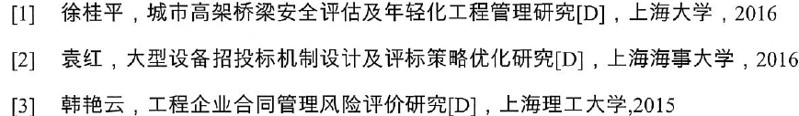
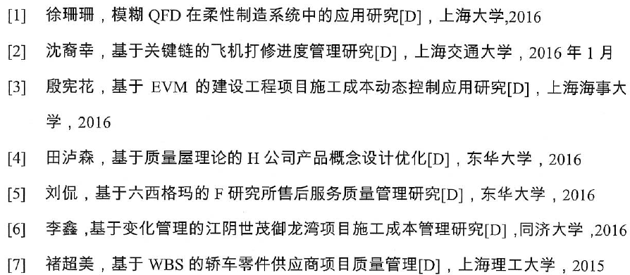
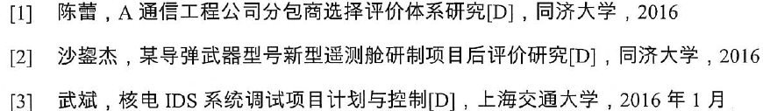
专题研究类论文参考范文：
工程应用研究类论文参考范文：
工程案例分析类论文参考范文：
Notes:
第一类论文强调研究成果的普适性（建议加破折号聚焦些），在结构上可能多一章通用的理论框研究架，再用个案验证，第三类论文以解决公司个案问题为主（多为综合运用多种管理理论方法而不仅限于一种，当然也可以聚焦于一种先进方法，即和第一类或第二类相结合），类似的第二类论文可以大也可以小（偏向第一或第三类）——趋向于单方法创新或多方法结合。挣值管理（Earned Value Management, EVM）

Slide 14
全国教指委文件指出：
工程管理设计类论文涉及有关产品、系统、设施、流程、方案等的规划、设计及相应的研究活动。这类论文的目标及产出导向特征明显，选题范围广泛，比如：产品设计与开发，系统分析、仿真与优化，流程分析，方案设计与质量控制等。此类论文应根据设计对象的特点，重点阐述设计背景、需求分析、设计依据、设计过程、验证与结论等，要有一定的数据支撑，方案比较和分析计算/校验等。
Notes:
设计类是从无到有也有具体产出目标？陈磊论文？

Slide 15
全国教指委文件指出：
工程管理案例研究类论文以典型性、代表性工程管理实践为研究对象，通过调研与数据收集及分析，发现问题，找出规律，提出建议或解决方案，对相似问题的解决具有明显的启示意义。
案例研究类论文的素材应优先选择与作者工作相关的，或能够充分了解的相关管理实践，并且保证案例资料的翔实性和真实性。
论文在结构上应包括背景、案例描述、数据调研、案例分析、研究结论与启示等内容。论文需用管理学科的相关理论、方法和技术，多角度分析案例反映的问题、过程与结果，评估其优劣成败、利弊得失，并在此基础上总结相应的经验和教训。
Notes:
基本和上海市的差不多

Slide 16
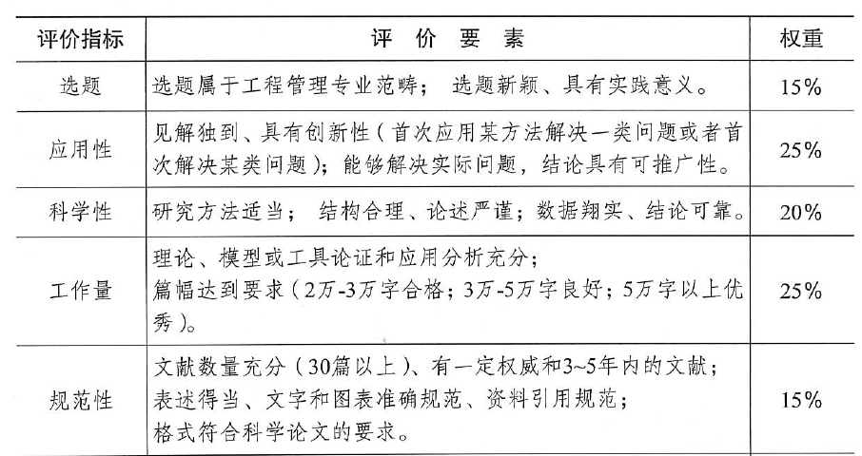
评价指标
上海市：三类论文评价指标和权重基本相同
Notes:
专题类论文针对“选题”：选题属于工程管理研究范畴，兼有科学性与实践性。
双50标准（全国教指委：论文正文部分的篇幅在60 页或3 万字左右），单项低于60为不合格

Slide 17
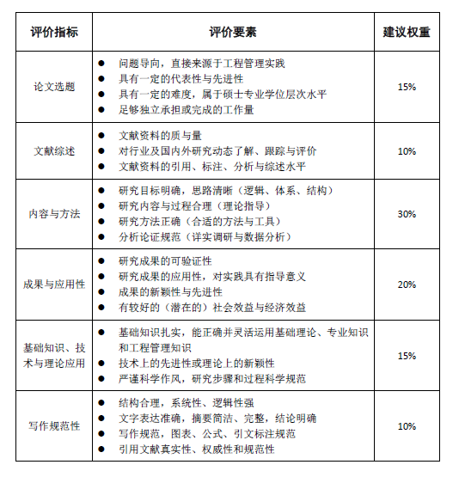
全国教指委的MEM专业学位论文水平评价表

Slide 18
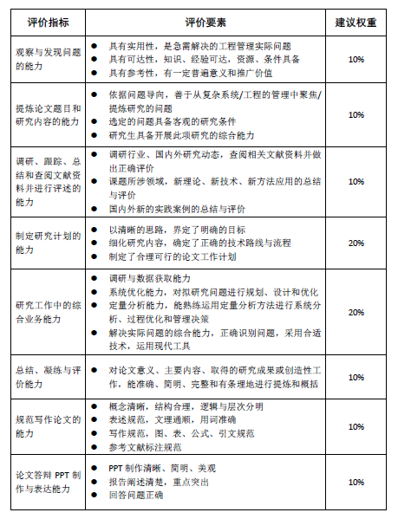
全国教指委的MEM专业学位论文体现研究生能力评价表
Notes:
相当于研究过程、成果和答辩的评价，但一般不做具体评价，可作为自身完善研究工作、论文写作和答辩的参考

Slide 19
评价指标
《同济大学工程硕士专业学位论文评阅意见书（工程管理类）》如下，单项或总分未达到60分则为不合格
评审项目 | 权重 | 评审内容 | 得分 （百分制）
一、选题与文献综述 | 20% | 直接来源于一线实际工程项目；对国内外文献资料的阅读量、分析与综述水平。
二、技术难度与工作量 | 20% | 一定的技术难度，论文实际工作量不少于一年。
三、数据收集、理论建模与分析 | 30% | 数据样本充分、可靠、数据获取与处理方法正确；理论建模与分析方法科学正确。
四、知识水平与成果评价 | 20% | 现代工程管理理论与分析方法的运用；综合运用基础理论和专业知识、系统解决工程管理实际问题的水平；作者在实际工程管理中的参与程度。
五、论文写作 | 10% | 论文的系统性、逻辑性、图文规范和写作水平。
加权总分（不必计算）
Notes:
看下《评阅意见书》

Slide 20
AMJ期刊对高质量论文的要求
Notes:
academy of management journal (amj)Top-tier journal(管理学会杂志; 美国管理学会学报; 管理学会学报)；选题意义、理论选择、理论方法应用（包括逻辑演绎）能否提供问题的解决方案、研究价值

